Slide 1
VM内コンテナを用いた
きめ細かいオートスケール機構
九州工業大学大学院
情報工学府 情報創成工学専攻
光来研究室 修士2年
植木 康平

Slide 2


IaaS型クラウド
ネットワーク経由でユーザに仮想マシン(VM)をサービスとして提供
  OSやアプリケーションを自由にインストール可能
  必要な時に必要なだけ利用可能
料金はVM単位で課金される
  大きいVMほど単位時間あたりのコストがかかる
  CPUの性能・個数、メモリ量、ディスク容量に比例
VM
Notes:
近年、Amazon Web Service(AWS)やMicrosoft Azureなどをはじめとするサービスが普及

Slide 3
オートスケールによる負荷対策
クラウドはサービスの負荷に応じて自動的に
VMの数を調整
  VMのリソースを監視して負荷の変化を検知
    例：CPU使用率、ディスクアクセス量、
    ネットワーク送受信量、接続クライアント数
  負荷が高まるとVMを増やす（スケールアウト）
  負荷が低くなるとVMを減らす（スケールイン）
このままだと
閾値を超える可能性
処理能力↑
負荷↓
負荷
負荷
時間
時間
VM 1
VM 2
Notes:
クラウド上で展開するサービスの多くは

Slide 4
従来のオートスケールの問題点
VM内の特定のサービスに負荷が集中していてもVM全体がスケールアウトされる
  必要以上に大きなVMが必要となりコストが上昇
    不要なサービスがリソースを消費する
  スケールアウトの完了に時間がかかる
    不要なサービスも起動する必要がある
高負荷なサービスだけをスケールアウトすべき
VM 1
VM 2
不必要
サービス A
サービス A
サービスB
サービスC
サービスD
サービスB
サービスC
サービスD
VM 1内サービスAに
大きな負荷
スケールアウト

Slide 5
サービスごとの負荷検知の難しさ
各サービスが使用しているリソースを正確に把握するのは容易ではない
  プロセスやファイルなどがどのサービスに使われているかをVMの外部から特定する必要
クラウド側から各サービスのリソース使用量を監視するのは難しい
  VM全体のリソース使用量しかわからない
  サービスへのリクエストを基に推測するしかない
VM
サービスA
サービスB
サービスC
？
リソース

Slide 6
提案：Ciel
VM内コンテナを用いてサービス単位のきめ細かいオートスケールを実現
  VM内でコンテナを用いて各サービスを実行
    サービスごとのリソース使用量を正確に計測可能
  VMイントロスペクションを用いてVM内コンテナを監視
    VMの外からコンテナのリソース使用量を取得可能
VMイントロ
スペクション
リソース
VM
コンテナ A
時間
サービス
オートスケーラ
コンテナ B
コンテナ C
サービス
サービス
Notes:
4分

Slide 7
コンテナ
OSが提供する軽量な仮想実行環境
  VMはOSを含めた計算機全体を仮想化
  コンテナはOSのプロセスとリソースをまとめたもの
    CPU、メモリ、ディスク、ネットワーク
Cielではサービスとコンテナを一対一に対応
  コンテナのリソース使用量はOSが管理
コンテナA
サービス
サービス
コンテナB
プロセス
プロセス
プロセス
プロセス
プロセス
Docker Engine
Linux
Notes:
CPU、メモリ、ディスク、ネットワークなどのプロセス、リソースをまとめたもの
またサービスの実行に必要なライブラリなどもまとめてある
OSを監視することでサービスのリソース使用状況が監視できる
設定ファイルと依存関係とともにコードをパッケージ化

Slide 8

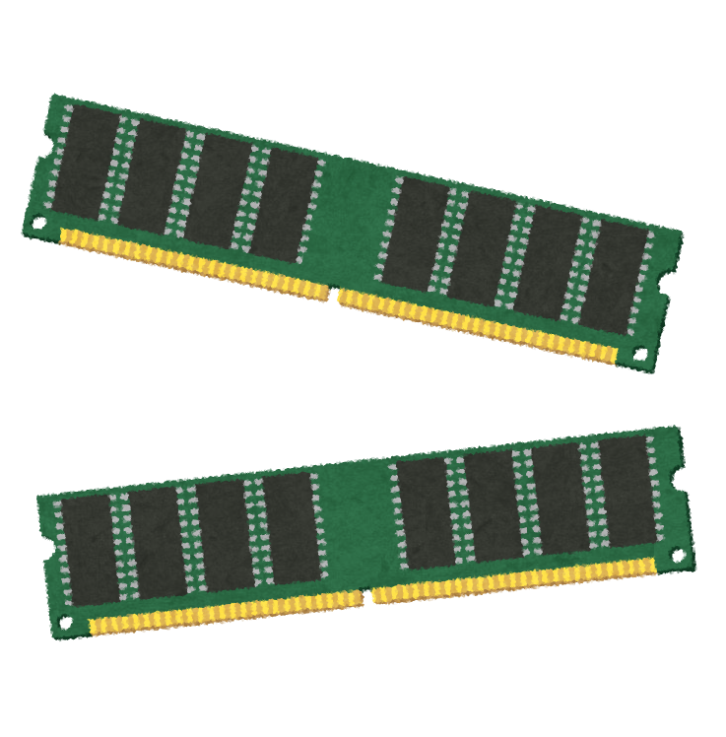
VMイントロスペクション
VMのメモリを解析することでVMの外からVM内の情報を取得
  OSのデータ構造に基づいてOSデータを取得
    例：コンテナの使ったCPU時間、メモリ使用量
OSのソースコードを用いて解析
  LLViewフレームワーク[植木あ’15]を利用
    LLVMコンパイラでコンパイルし、中間表現を変換
    透過的にVMのメモリにアクセス
OS
コンテナ
コンテナ
VM
Notes:
イントロスペクションという技術
OSのヘッダファイルを用いて解析プログラムを作成
LLViewを用いてLLVMコンパイラで生成された中間表現を変換

Slide 9
サービスの負荷の監視
まずVM全体の負荷上昇を検知
  VMイントロスペクションはオーバヘッドが大きい
  各コンテナの負荷があまり高くない場合でもVMの負荷は高い場合がある
次に負荷の原因となっているコンテナを特定
  どのコンテナも負荷が高くない場合はスケールアウトが効果的なコンテナを選択
VM
オートスケーラ
コンテナA
コンテナ A
監視
コンテナ B
コンテナ C
コンテナC
コンテナB

Slide 10
Cielにおけるオートスケール
オートスケーラがVM内の各サービスのリソース使用量を監視してスケールアウト
  負荷の高いコンテナがあれば、そのコンテナを動作させるのに必要十分なVMを起動
    それ以外のコンテナは起動しない
  VMにかかるコストを削減し、スケールアウトを迅速に完了
オートスケーラ
VM、コンテナの起動
VM 1
監視
VM 2
コンテナ A
コンテナ A
コンテナ B
コンテナ C
コンテナ Aに
負荷

Slide 11
スケールアウト用のVM作成
最小限のテンプレートから新規のVMを作成
  VMのコンフィグを書き換え
    UUID、MACアドレス、仮想CPU数、メモリ容量など
  仮想ディスク内のコンテナのコンフィグを書き換え
    仮想ディスクのVMイントロスペクションを利用
    IPアドレス、自動起動の有無など
  仮想ディスク内にないコンテナのイメージをリポジトリから取得するスクリプトを書き込み
テンプレート
VM
VMコンフィグ
VMコンフィグ
仮想ディスク
仮想ディスク
コピー
Notes:
重複が許されない -> UUID、MACアドレス、VM名 必要に応じて変更 -> CPU、メモリ
仮想ディスクに対するイントロスペクションを用いてFSにアクセス

Slide 12
実験
目的
  VM内コンテナの性能とリソース使用量の測定
  オートスケール性能の測定
実験内容
  Apache, nginx, WildFlyの3つのサービスを用意
    Ciel：1つのVM内の3つのコンテナで実行
    従来システム：1つのVM内でコンテナを用いずに実行
  画像処理を行うWebアプリケーションを作成してApacheに負荷をかけた
ホスト
VM
CPU | Intel Xeon E3-1225 v5
メモリ | 12GB
ディスク | 1TB
ハイパーバイザ | Xen 4.6
仮想CPU | 1
メモリ | 1GB
仮想ディスク | 50GB
OS | Linux 4.4.0
Notes:
10分

Slide 13
オートスケールにかかる時間
テンプレートからVMを作成する時間
  50GBの仮想ディスクのコピーに時間がかかった
    使われている領域だけをコピーする最適化を行わないと約3倍の時間がかかった
  VM内のサービス数の影響は小さかった
サービスを起動する時間
  サービス数が少ないほうが起動時間は短かかった
67%削減

Slide 14
VM起動時のリソース使用量
スケールアウトしたVMの起動時のCPU使用時間とメモリ使用量を測定
  従来システムでは不要なnginx, WildFlyを起動
    特にWildFlyがCPUやメモリを消費した
  CPU使用時間は従来の3分から7秒に減少
  メモリ使用量は59%減少

Slide 15
Apacheのリソース使用量の変化
段階的にリクエスト数を増やしていった時のApacheのリソース使用量を測定
  VMイントロスペクションで取得
  段階的にCPU使用率・ネットワーク使用量が増加
  CPU使用率が70%を超えた時にスケールアウト
    負荷が分散され、CPU使用率・ネットワーク使用量が低下

Slide 16
関連研究
Picocenter [Zhang et al.’16]
  サービスをVM内コンテナで実行し、暇なサービスをスワップアウト
  システム全体のリソース使用量でスワップを判断
FlexCapsule [Kourai et al.’16]
  サービスをVM内の軽量VMで実行し、軽量VMを複製してサービス単位のスケールアウトを実現
  VM内で軽量VMを動作させるオーバヘッドが大きい
Docker in Docker [Petazzoni]
  Dockerコンテナの中でDocker Engineを動作させ、独自のコンテナを実行
  主に開発用途に用いられる
Notes:
14分

Slide 17
まとめ
VM内コンテナを用いてサービス単位のオートスケールを実現するシステムCielを提案
  コンテナ内でサービスを実行
    サービスのリソース使用量を正確に計測
  VMイントロスペクションを利用
    VMの外からコンテナのリソース使用量を監視
  負荷の高いサービスのみをスケールアウト
    新たに起動するVMのコストを削減
    スケールアウトにかかる時間を短縮
今後の課題
  スケールアウト時に必要なリソース量の見積もり
  低負荷時にVMの数を減らすスケールインへの対応

Slide 18
今後の課題
負荷の高いサービスを動作させるのに必要な
リソース量の見積もり
  必要十分な大きさのVMを起動してスケールアウトできるようにする
スケールアウトのポリシーの作成
  リソース使用量のトレンドを分析して、使用量だけでなく増加率なども考慮
  AWSなどのVMの料金体系も考慮
低負荷時にVMの数を減らすスケールインへの対応
  複数のVMで動作しているコンテナを集約する必要性

Slide 19
コンテナのリソース監視機構
VMイントロスペクションを用いてVM内コンテナのリソース使用量を監視
  Linuxのcgroup機構を解析して取得
  CPU使用率やディスク/ネットワーク帯域を算出
Linuxのソースコードを利用して開発
  LLViewフレームワーク[植木あ’15]を利用
    LLVMコンパイラでコンパイルし、中間表現を変換
    透過的にVMイントロスペクションを実現
cgroup
cpuacct
docker
id
cpuacct.usage
…
memory
docker
id
memory.stat
…

Slide 20
VM内コンテナの性能
VM内のDockerコンテナでUnixBenchを実行
  ストレージドライバにはAUFS、OverlayFS、ZFS、
  devicemapperの4つを使用
平均10~35%の性能低下
  システムコールの性能が大きく低下
  AUFS、ZFSではファイル性能が大きく低下
    コンテナ仮想化によるオーバヘッド

Slide 21
クラウドにおける負荷対策
クラウドではVMの数を調整することでサービスへの負荷の変化に対応
  スケールアウト
    負荷が高まると新しいVMを立ち上げて負荷を分散
  スケールイン
    負荷が低くなると不要なVMを停止しコストを削減
スケールアウト
スケールイン
VM 1
VM 2
VM 1
VM 2

Slide 22
Cielを用いるメリット
スケールアウトしたVMにかかるコストを削減
  新しいVMに割り当てるリソース量を最小限に減らすことができる
    動作させるコンテナの分だけ
  VMのコストはリソース量に比例
スケールアウトを迅速に完了
  必要なサービスだけを起動すればよい
  不要なサービスの起動処理との競合によって必要なサービスの起動が遅くなることはない
VM
VM
コンテナ A
コンテナ A
コンテナ B
コンテナ C

Slide 23
実装
Xen 4.6.0とDocker 17.05.0を用いて実装
  Xenを用いてVMを動作
  VM内でDockerを用いてコンテナを動作
  Domain 0と呼ばれる特権VM内でオートスケーラを動作
Dom 0
VM
コンテナ
コンテナ
サービス
サービス
オートスケーラ
Docker Engine
Linux OS
Linux OS
Xen Hypervisor
Hardware

Slide 24
リソース監視機能の開発
Linuxのソースコードを利用してコンテナのリソース使用量を監視する機能を開発
  VMのメモリにアクセスするように変更するのは手間
  LLView [尾崎ら’18]をVM用に修正して利用
    LLVMコンパイラでコンパイルし、中間表現の中のload命令を変換
    アドレス変換し、必要なVMのメモリをマッピング
%1 = bitcast i64* %jiffies to i8*
%2 = call i8* @g_map(i8* %1)
%3 = bitcast i8* %2 to i64*
%4 = load i64, i64* %3
%5 = udiv i64 %4, 250
%1 = load i64, i64* %jiffies
%2 = udiv i64 %1, 250

Slide 25
コンテナクラウドとの比較
VMの代わりにコンテナを提供するクラウドも増えてきている
  クラウド側からリソース使用量を容易に取得可能
VMとコンテナを併用するメリットも大きい
  VMのほうがセキュリティが強固
  VM間のほうがリソースの分離がより厳密に行える
  コンテナは現状マイグレーションが安定しない
VM 1
VM 2
コンテナ A
コンテナ D
コンテナ B
コンテナ C
コンテナ E
コンテナ F

Slide 26
スケールアウト後のリソース使用量
LVSを用いて2台のVM内のコンテナにリクエストを分散
  分散方式はラウンドロビン
  httperfを用いて30秒毎にリクエストを1つずつ増やしながら送信

Slide 27
VM内コンテナのリソース使用量
各コンテナのリソース使用量をVMの外で計測
  ApacheのCPU使用率だけが
  増加した
  Apacheのメモリ使用量が
  多かった
  Apacheが最初だけディスク
  アクセスを行った

Slide 28
VM 1
コンテナ A
VM 2
コンテナ A
コンテナ B
コンテナ C
レスポンス
ロードバランサ
サービス利用者

Slide 29
処理能力↑
負荷↓
このままだと
閾値を超える可能性
負荷
負荷
時間
時間
VM 1
VM 1
スケールアップ

Slide 30
cgroup
cpuacct
docker
id
cpuacct.usage
…
memory
docker
id
memory.stat
…
blkio
docker
id
io_service_bytes
…
device
docker
id
tasks
…

Slide 31
VM 1内サービスAに
大きな負荷
不必要
VM 1
VM 2
サービス A
スケールアウト
サービス A
サービスB
サービスC
サービスD
サービスB
サービスC
サービスD

